Slide 1

TRABAJO PRÁCTICO Nº 3
UX | UI | IxD
Integrantes: Ale Mendez, Yamil; Pedersen, Erik
Materia: Visualización e interfaces
Año: 2018

Slide 2
Introducción - Sketches
Como primer paso nos sentamos a realizar un bosquejo general (sketch) expresando la idea que teníamos para brindar la mejor experiencia posible al usuario, dentro de dicha página web.

Slide 3
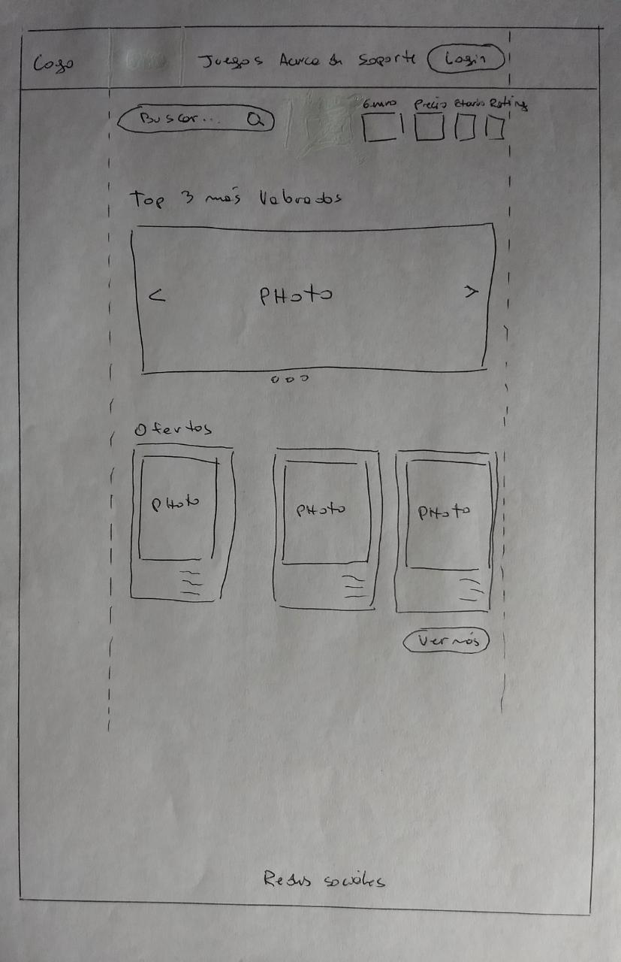
Sketch - Home page sin logear
Para el home sin estar logueado, decidimos ubicar el logo en la esquina superior izquierda y la barra de navegación centrada. Luego, un cuadro de búsqueda en el cual se puede buscar un juego por su nombre y a la derecha parámetros para facilitar la búsqueda. Hay un carrousel que muestra los 3 mejores juegos y un poco más abajo, 3 ofertas sugeridas.

Slide 4
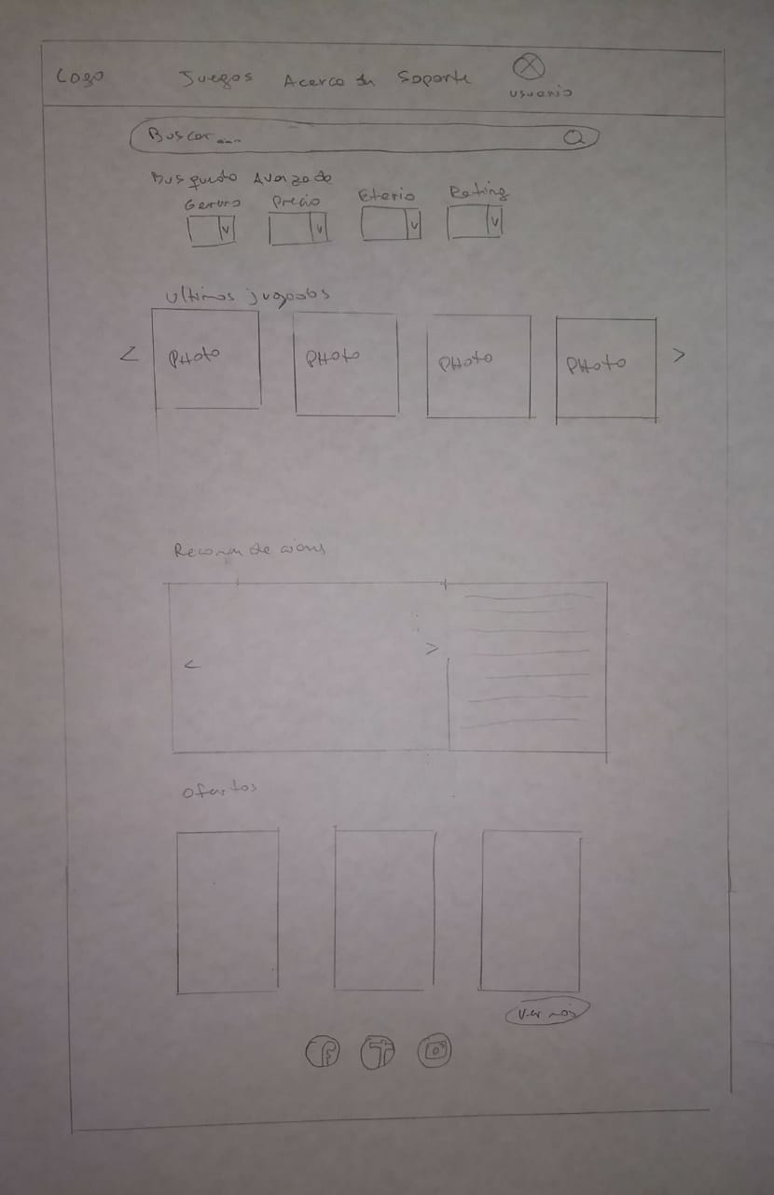
Sketch - Home page logeado
Para la barra de navegación decidimos poner el logo a la izquierda, la barra de navegación al medio y el perfil del usuario a la derecha, donde podrá administrar sus datos. Con respecto a la búsqueda, en este sketch, decidimos realizar una prueba al ocupar todo el ancho con la barra de búsqueda y abajo, también todo el ancho con la búsqueda avanzada. Dentro del contenido de la página, concluimos en un “carrusel” para mostrar los últimos juegos jugados, y más abajo utilizamos otro para mostrar las recomendaciones. Por último, con respecto a las ofertas decidimos mostrar 3 con mas redito, agregando un botón que te direccione a la totalidad de las mismas. Con respecto al footer, colocamos links a las respectivas redes sociales

Slide 5
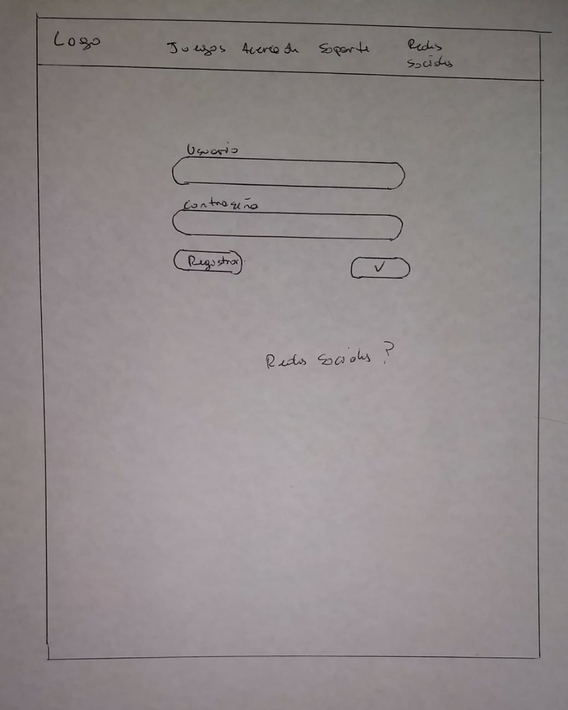
Sketch - Login
En esta página mantuvimos la barra de navegación, aunque sin el botón para ir a la página en la que el usuario estaría actualmente, dos campos principales para realizar el inicio de sesión, un botón para registrarse y otro para enviar el formulario. Las redes sociales no estábamos seguros aún en donde iban a estar ubicadas.

Slide 6
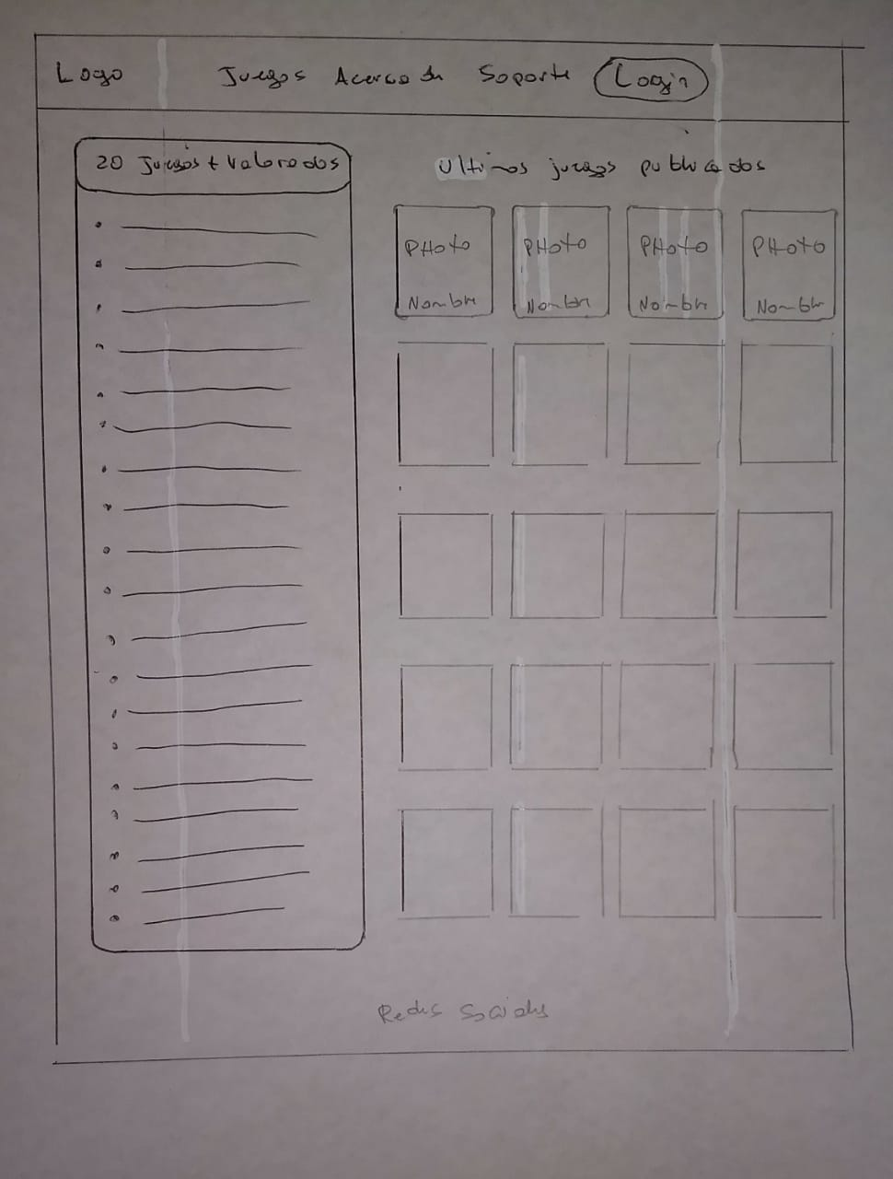
Sketch - Juegos
En esta página, decidimos mostrar los 20 juegos publicados más recientemente en forma de cuadrícula de 4x5, en la que se vería la foto de la portada de dicho juego, mientras que los 20 más valorados estarían en forma de lista siendo el primero el juego con mayor valoración de los 20. Nuestro footer estaría compuesto por las redes sociales, aclaraciones de índole legal y acerca del IVA.

Slide 7
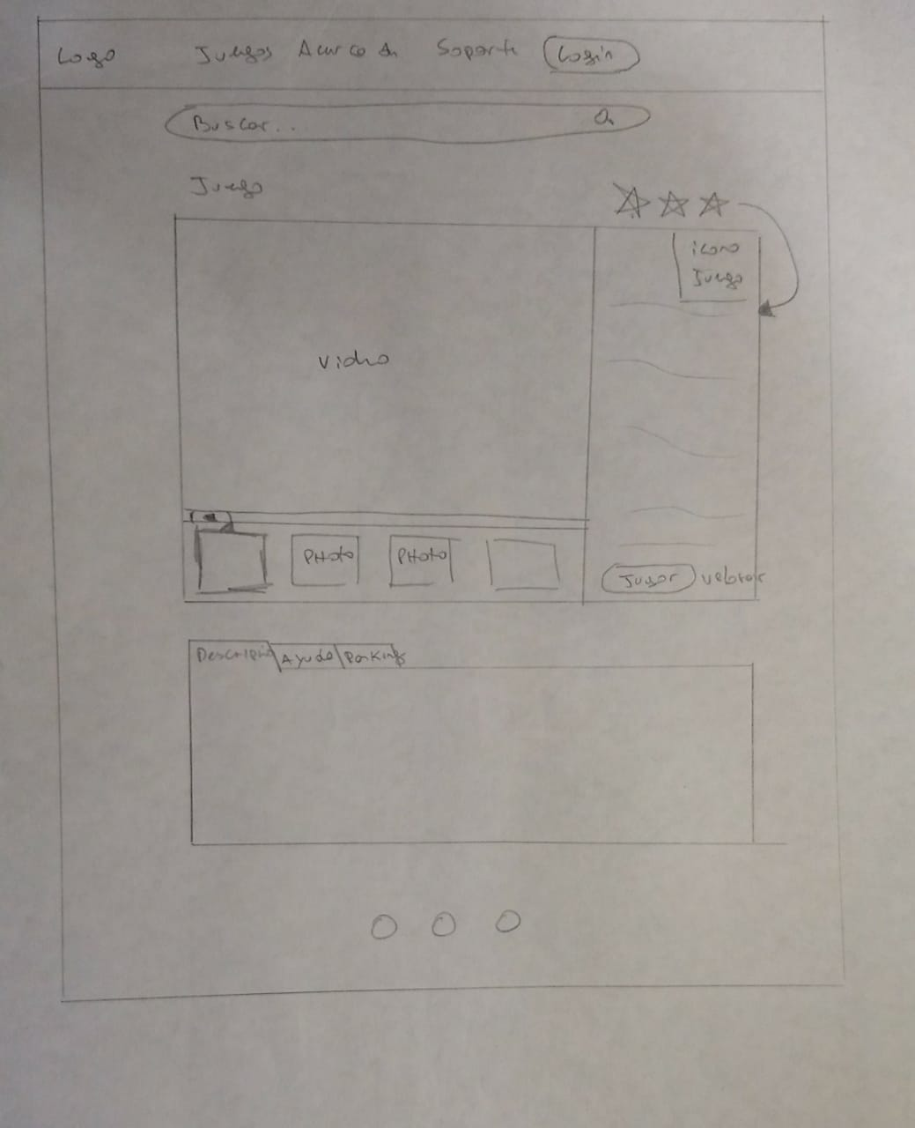
Sketch - Detalle de un juego
En esta página tenemos un video de como se ve el juego en ejecución, a la derecha una lista de los datos técnicos del juego, como a qué género pertenece, año de lanzamiento, etc. Por encima de esto, tenemos una calificación que se basa en cantidad de estrellas. Si el juego en cuestión, ya fue adquirido, aparecerá un botón para jugar y en el caso contrario el precio y la opción para añadirlo al carro junto a su precio. Debajo del video, hay una serie de capturas de pantalla y videos de distintos momentos del juego. Otros apartados de información con respecto al juego, decidimos ubicarlo aún más abajo, en un formato con pestañas. Una de ellas sería la de ayuda o controles, si es que se juega desde el mismo navegador web.

Slide 8
Introducción - Wireframes
Luego, pasamos a la etapa del wireframe, donde se ve reflejado la idea planteada en el sketch con las modificaciones que nos parecieron pertinentes.

Slide 9
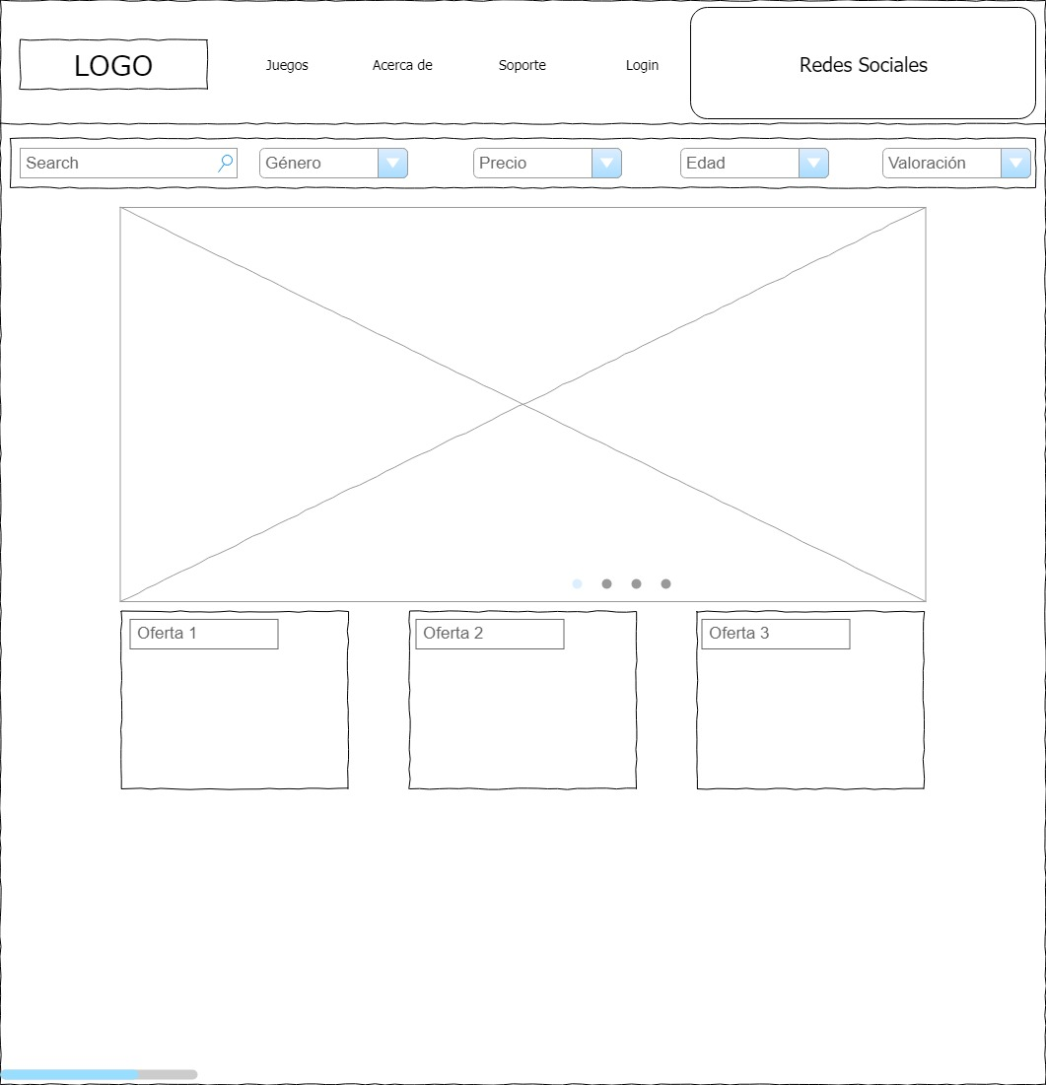
Wireframe - Home page sin logear
Con respecto a esta etapa consideramos subir los enlaces de redes sociales a la derecha ya que nos parecía que iba a llamar más la atención del usuario

Slide 10
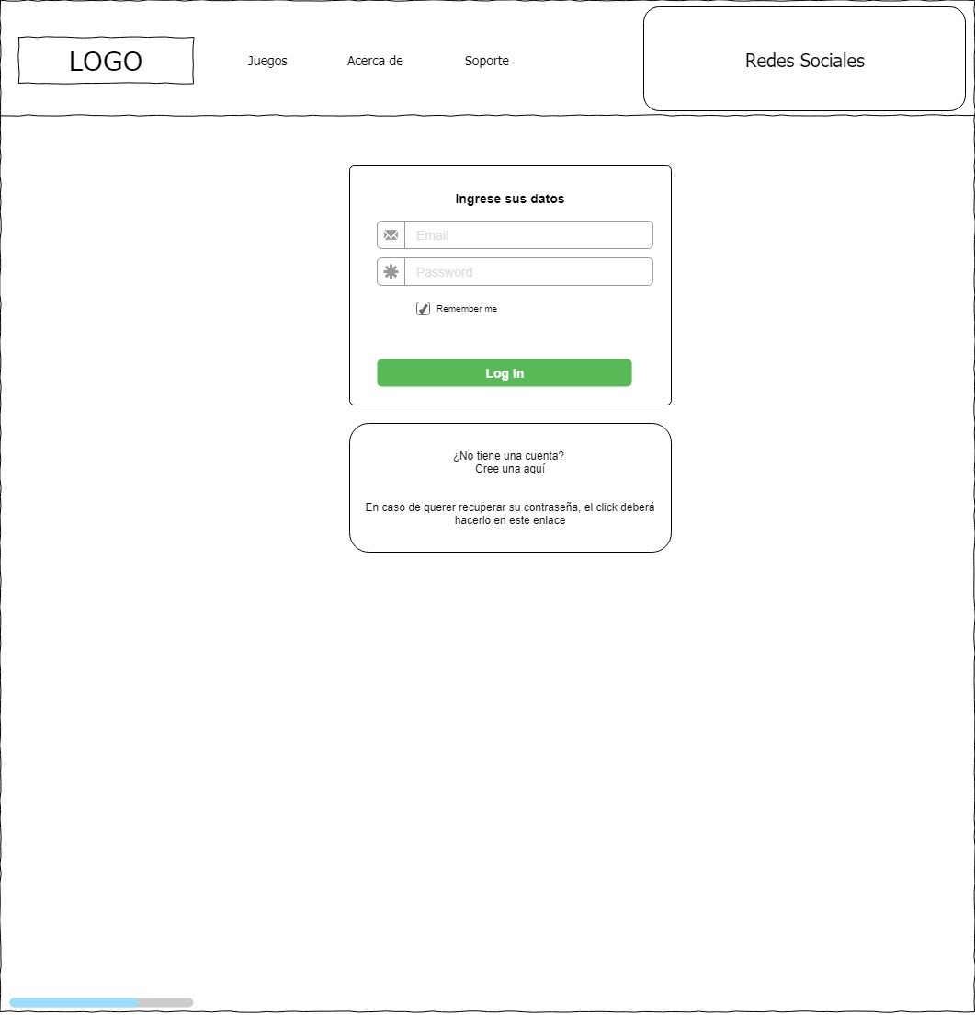
Wireframe - Login
A diferencia del Sketch consideramos adecuado agregar un apartado de ayuda para el usuario, en caso de no recordar dichos datos

Slide 11
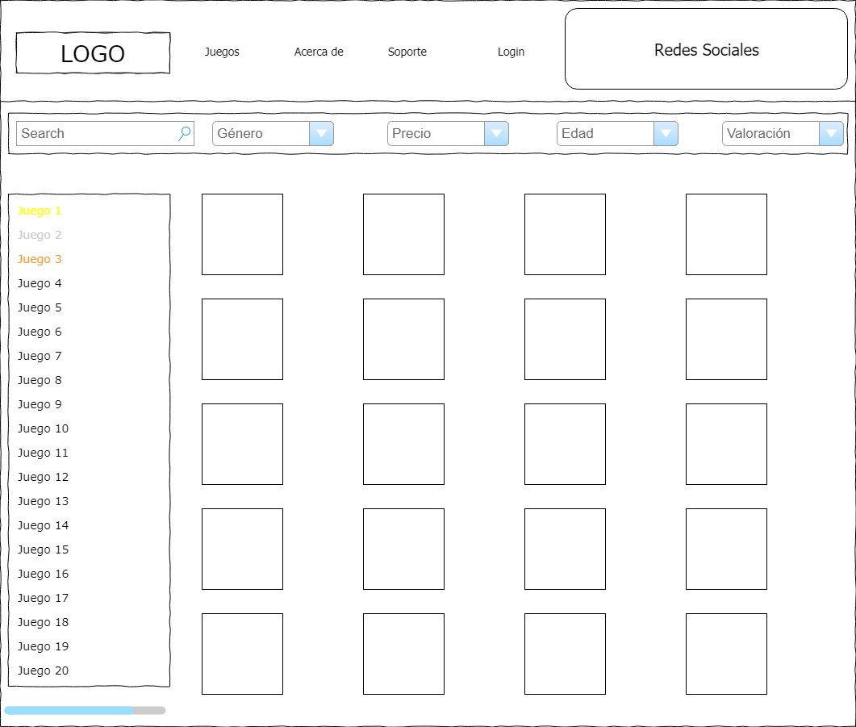
Wireframe - Juegos

Slide 12
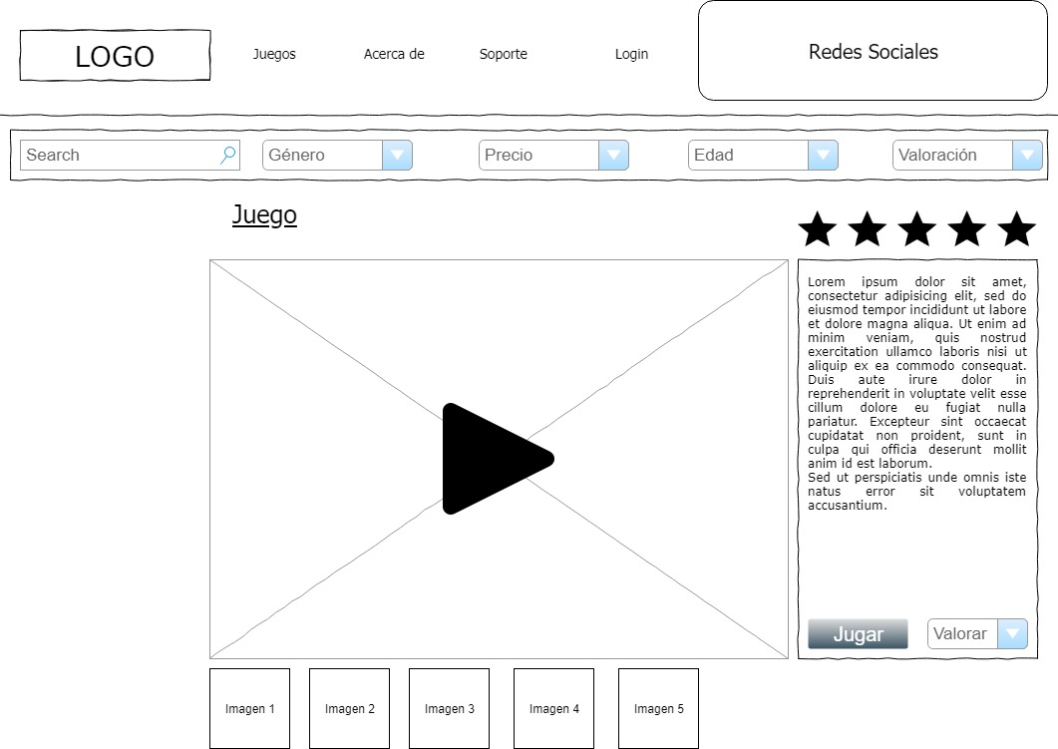
Wireframe - Detalle de un juego

Slide 13
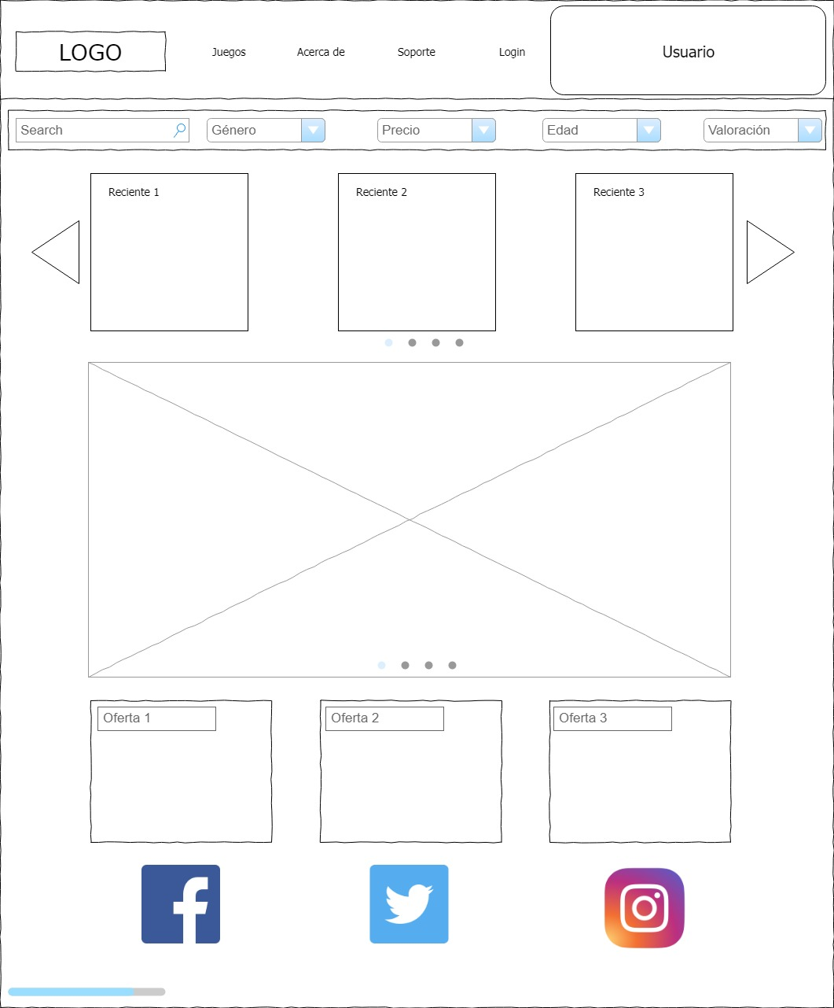
Wireframe - Home page logueado
Por último, al realizar este wireframe sostuvimos volver a dejar el enlace de las redes sociales en el footer.. Por cuestiones de prolijidad y usabilidad dentro de la página.

Slide 14
Introducción - Mockups
Por último, realizamos el Mockup basado en la etapa anterior, agregando colores, imágenes y las últimas modificaciones.

Slide 15
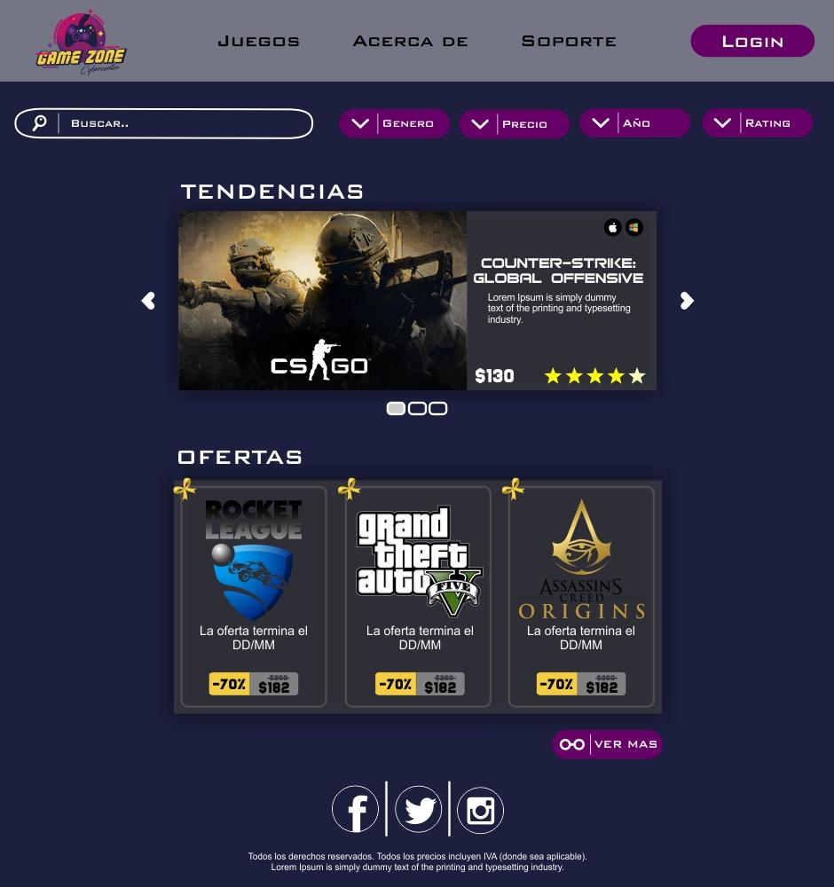
Mockup - Home page sin logear

Slide 16
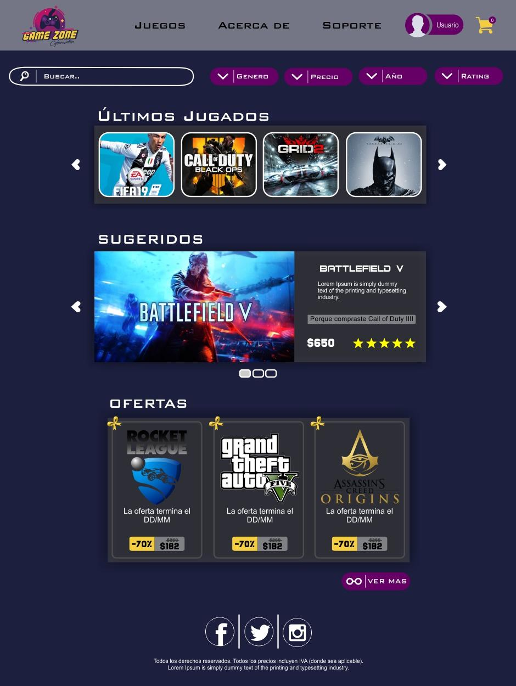
Mockup - Home page logueado

Slide 17
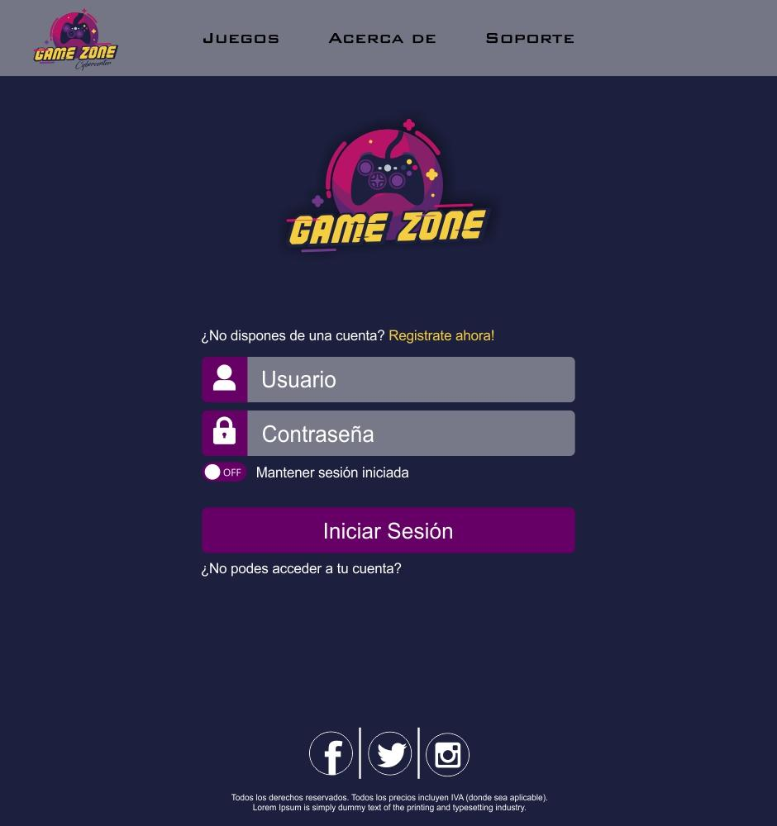
Mockup - Login

Slide 18
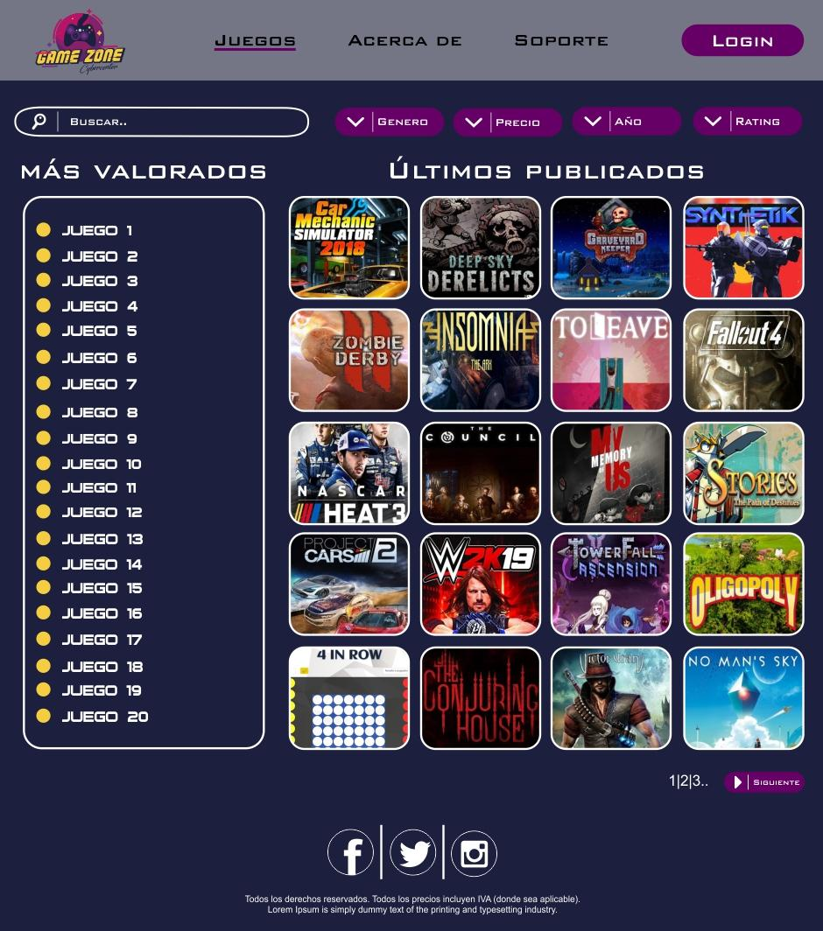
Mockup - Juegos

Slide 19
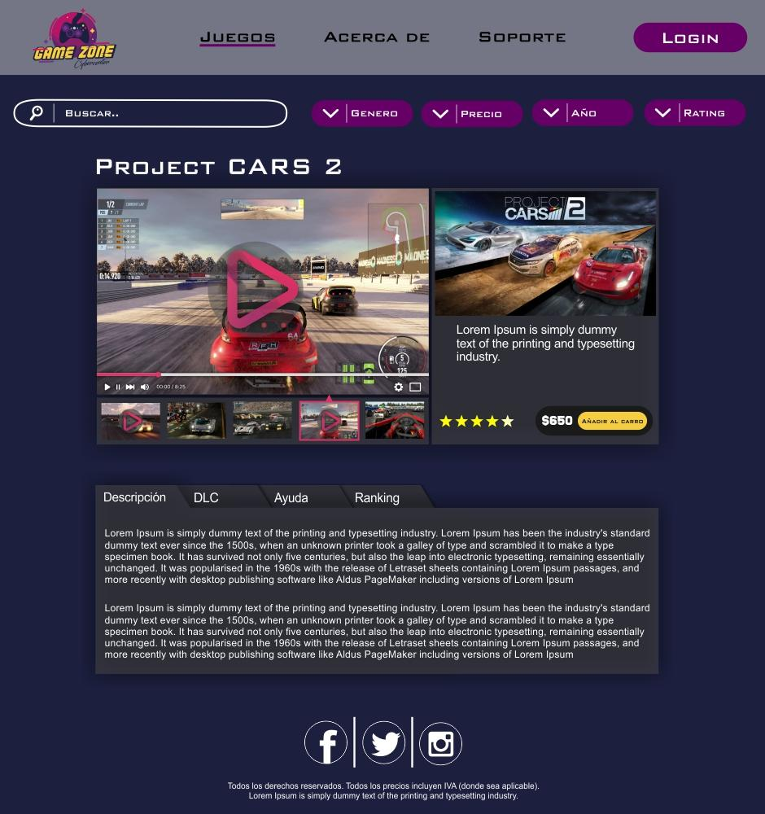
Mockup - Detalle de un juego

Slide 20
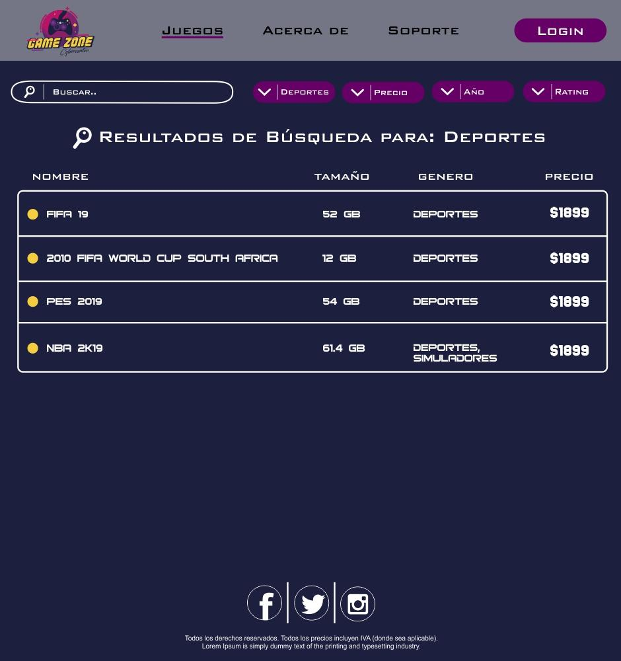
Mockup - Ejemplo de filtrado
En esta página queríamos mostrar un ejemplo de una búsqueda con el filtro “Deportes”.

